Slide 1
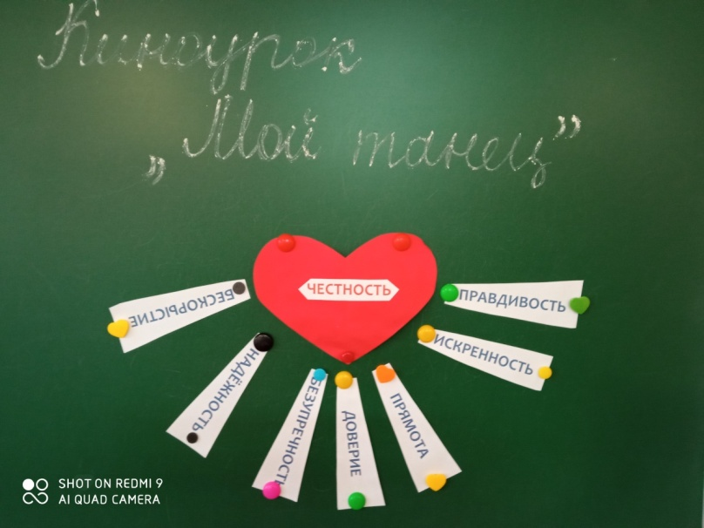
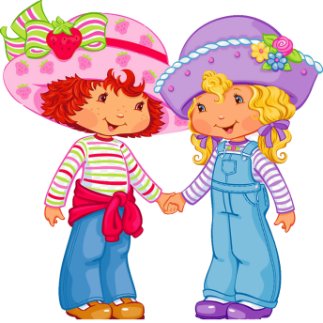
«ДРУЖБА КРЕПКА НЕ ЛЕСТЬЮ,
А ПРАВДОЙ И ЧЕСТЬЮ!»
Социальная практика в рамках проекта «Киноуроки в школах России»
Подготовили и провели
учащиеся 4 класса
МОУ «УВК № 244 г.Донецка»
Классный руководитель:
Бажанова С. И.

Slide 2
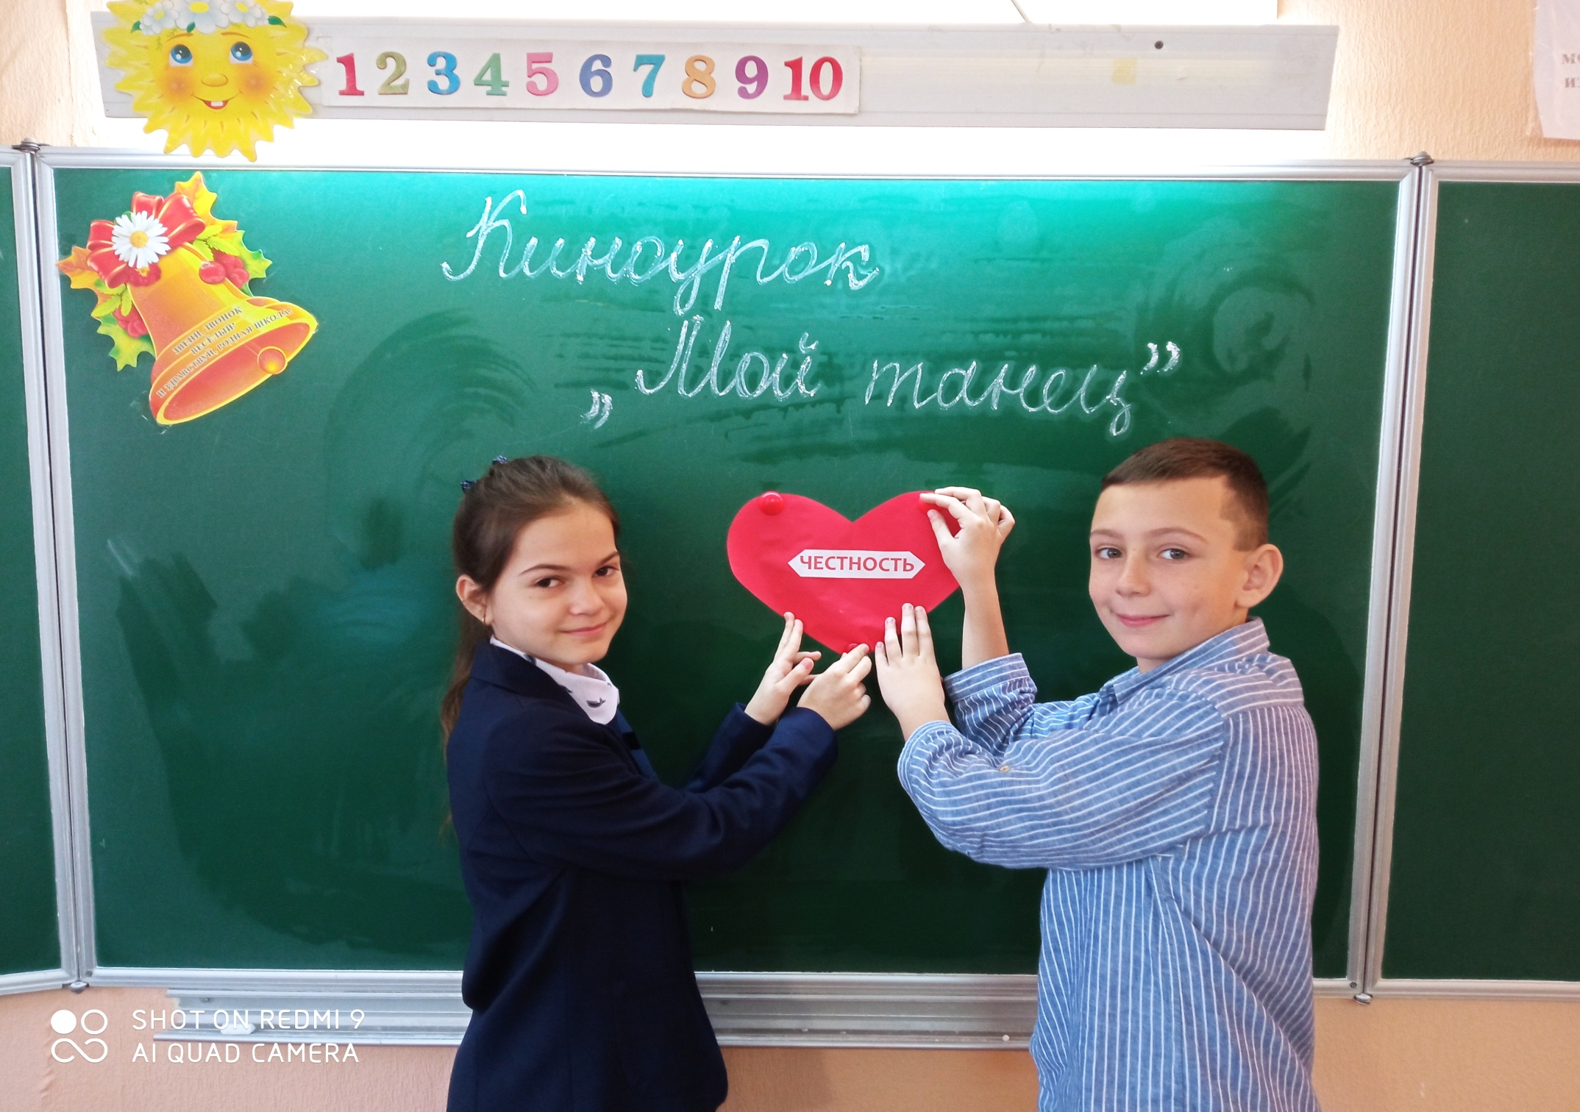
Что такое честность?

Slide 3
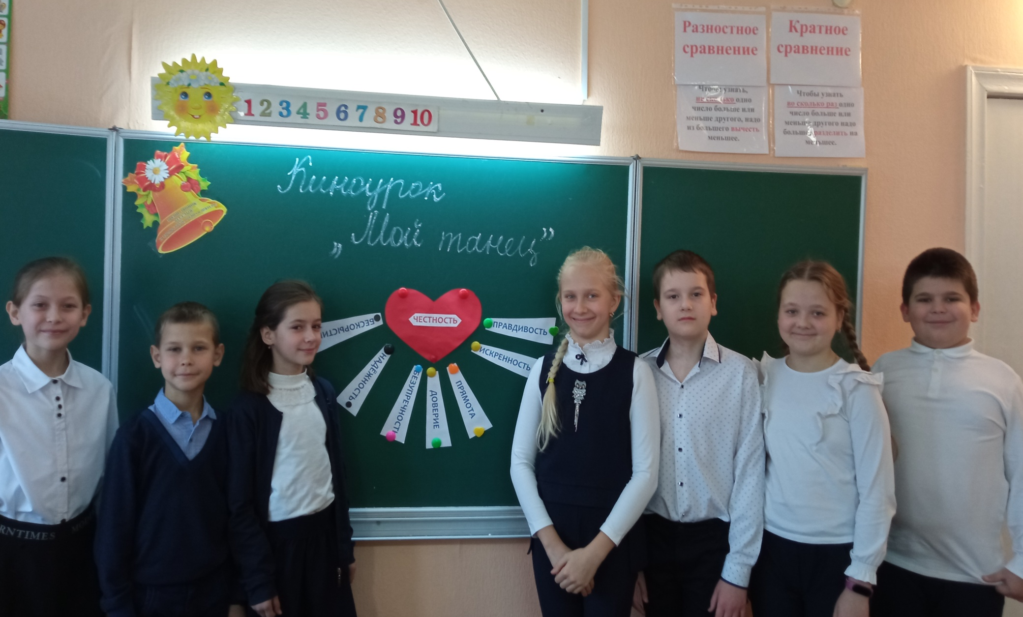
Почему важно быть честным?

Slide 4
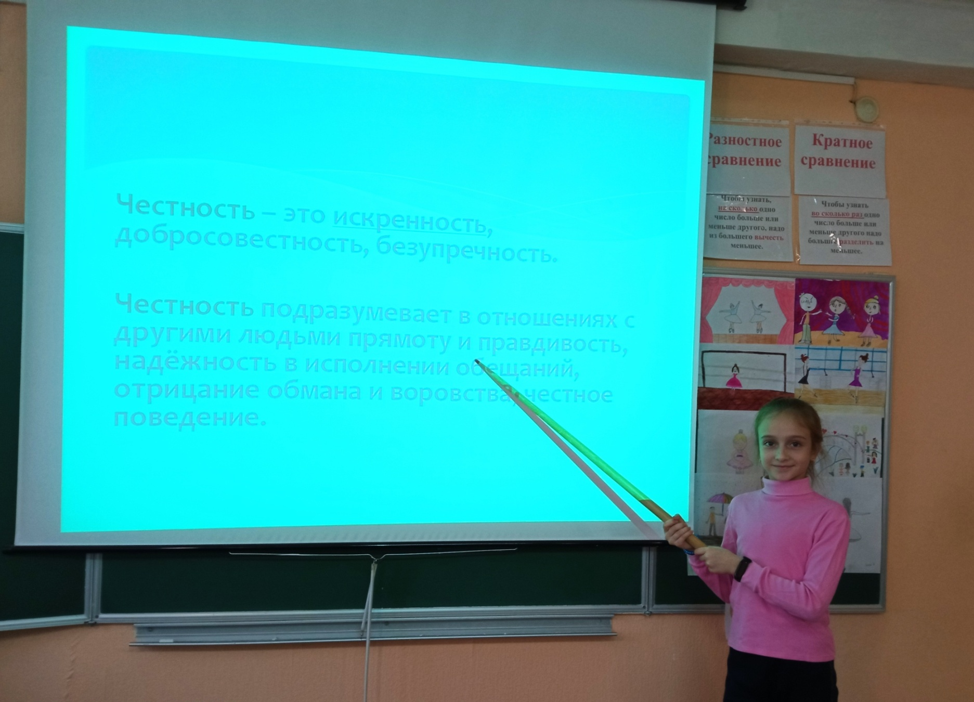
Честность – это…

Slide 5
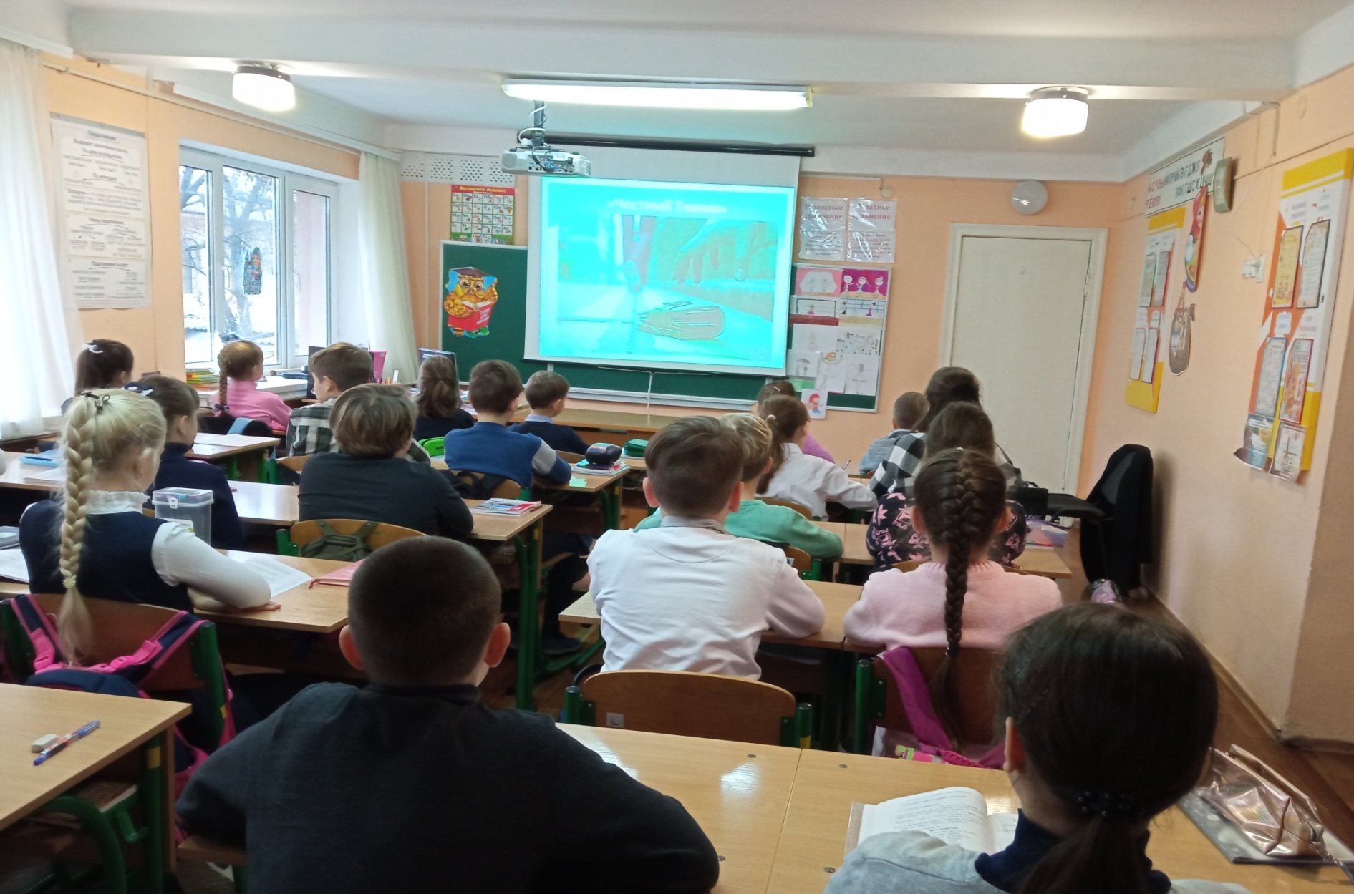
Акция «ЧИТАЙ О ЧЕСТНОСТИ!»

Slide 6
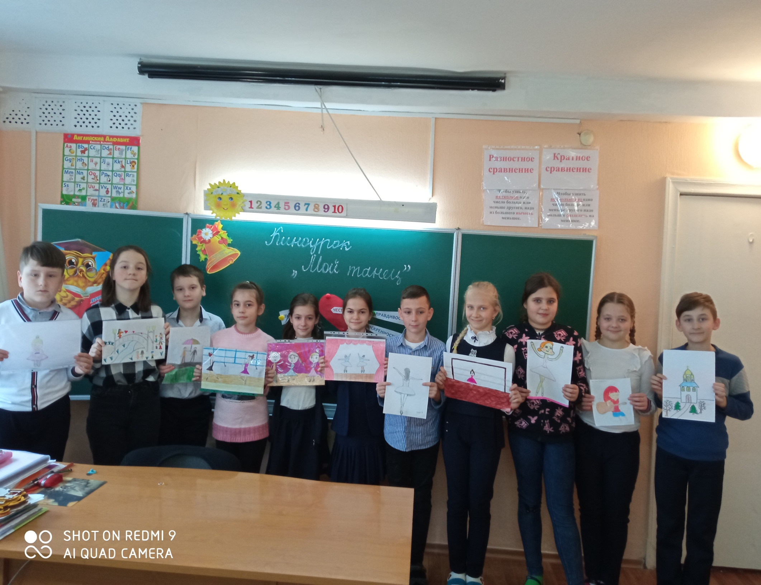
Акция «Иллюстрация»

Slide 7
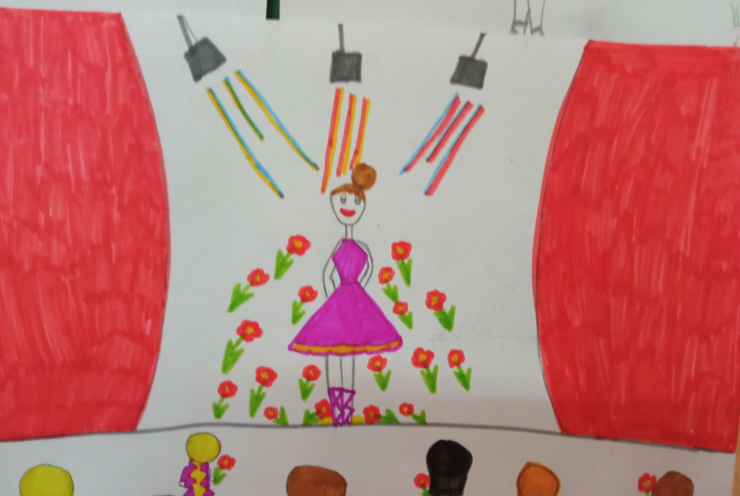
Акция «Иллюстрация»

Slide 8
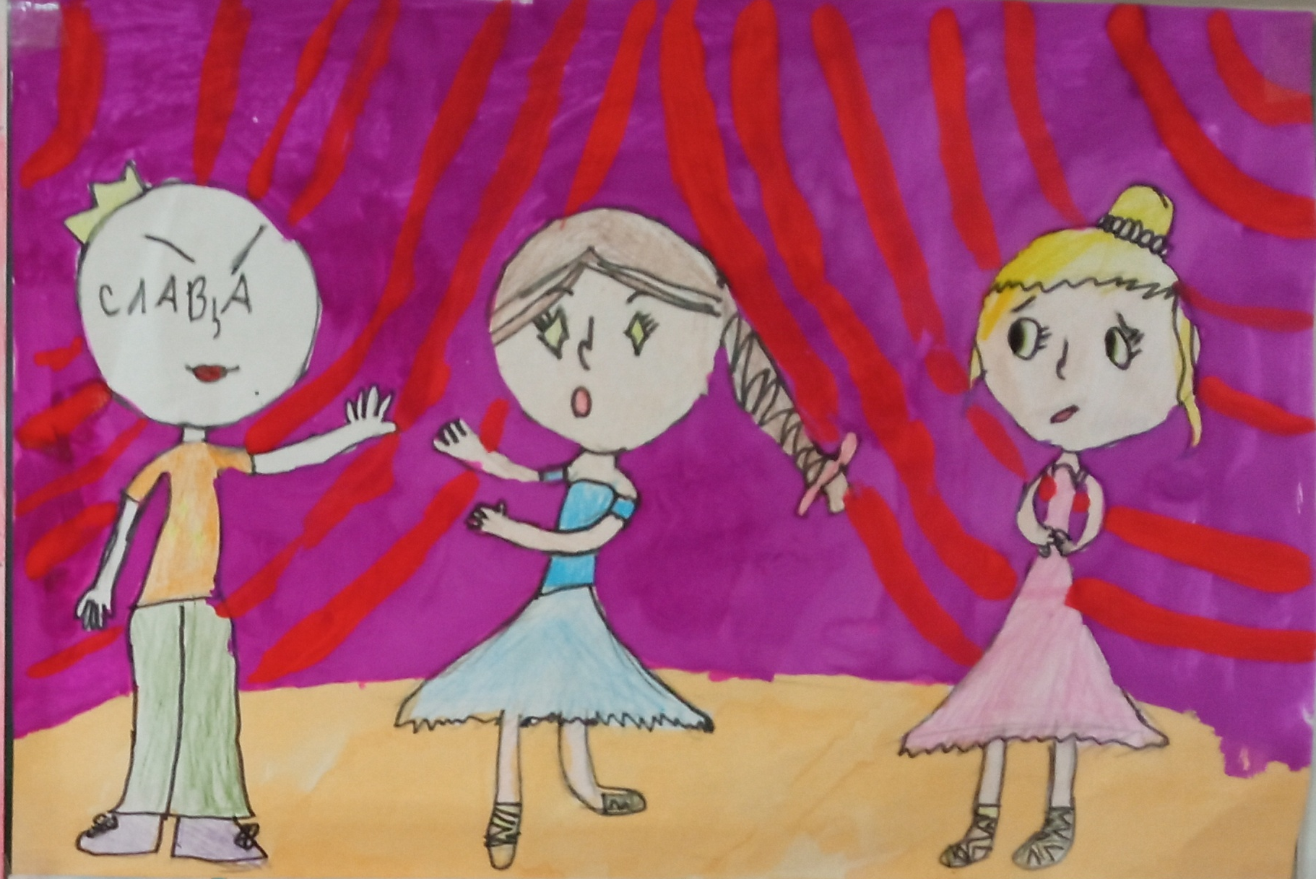
Акция «Иллюстрация»

Slide 9

Акция «Иллюстрация»

Slide 10

Акция «Иллюстрация»

